Slide 1




CHÀO MỪNG QUÝ THẦY CÔ
VỀ DỰ GIỜ THĂM LỚP
MÔN: CÔNG NGHỆ
LỚP 3

Slide 2

Khởi động

Slide 3


Trong bài hát bạn nhỏ yêu những gì?
Trong bài hát bạn nhỏ yêu thiên nhiên, yêu mẹ cha, yêu Bác Hồ …

Slide 4
Vậy thiên nhiên có những gì mà bạn nhỏ yêu nhỉ ?

Slide 5
KhÁM PHÁ

Slide 6
CHỦ ĐỀ 1: TỰ NHIÊN VÀ CÔNG NGHỆ
Bài 01: TỰ NHIÊN VÀ CÔNG NGHỆ (T1)

Slide 7
1. Đối tượng thiên nhiên và sản phẩm công nghệ.
Làm việc cá nhân:
* Em hãy cho biết đâu là đối tượng tự nhiên (có sẵn trong tự nhiên) và đâu là sản phẩm công nghệ (do con người tạo ra) trong các hình dưới đây

Slide 8
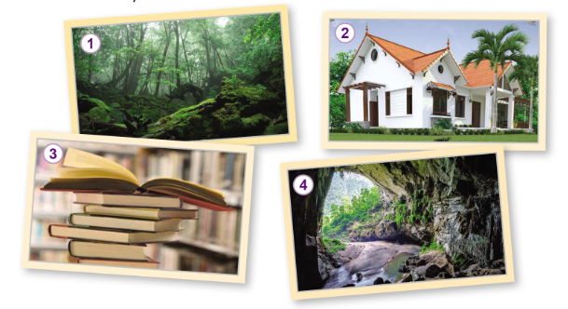

Slide 9
Đối tượng tự nhiên

Slide 10
Sản phẩm công nghệ

Slide 11
Bài 01: TỰ NHIÊN VÀ CÔNG NGHỆ (T1)
1. Đối tượng thiên nhiên và sản phẩm công nghệ.
Đối tượng tự nhiên là những đối tượng có sẵn trong tự nhiên. Sản phẩm công nghệ là những sản phẩm do con người tạo ra.

Slide 12
LUYỆN TẬP

Slide 13

Bài 01: TỰ NHIÊN VÀ CÔNG NGHỆ (T1)
* Luyện tập:
Ai kể đúng: Em hãy cùng các bạn kể một số đối tượng tự nhiên hoặc sản phẩm công nghệ.

Slide 14
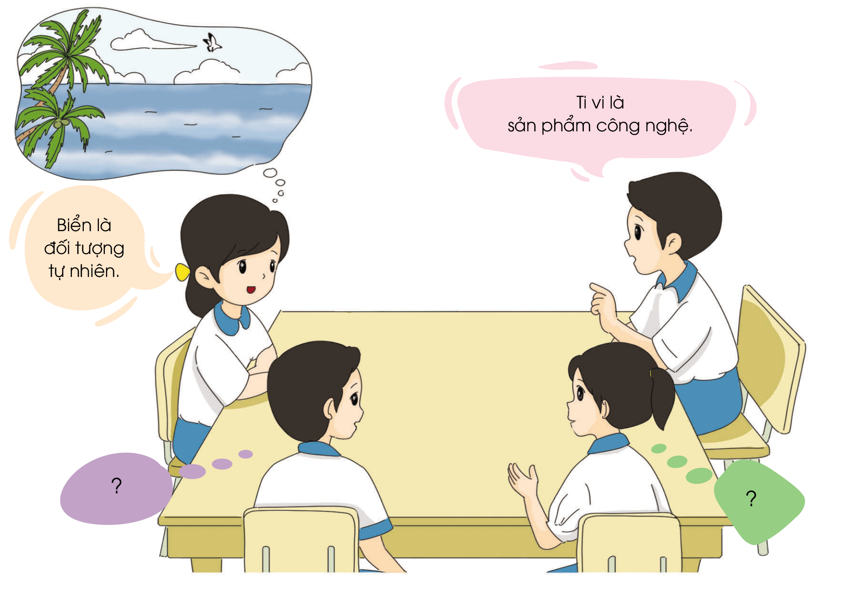
Thảo luận và trình bày những đối tượng tự nhiên và sản phẩm công nghệ mà em biết?

Slide 15
+ Một số đối tượng tự nhiên: sông, núi, biển, dòng suối…
+ Một số sản phẩm công nghệ: cặp sách, áo quần, xe cộ, cầu cống, công viên,….

Slide 16
KẾT LUẬN
Các sản phẩm công nghệ có vai trò rất quan trọng trong đời sống của chúng ta. Càng ngày những sản phẩm công nghệ càng hiện đại giúp cho con người có cuộc sống tốt đẹp hơn.

Slide 17
VẬN DỤNG

Slide 18
Chia lớp thành 2 đội, viết những sản phẩm công nghệ mà em biết.

Slide 19
LUẬT CHƠI:
Thời gian: 2-4 phút
Mỗi đội xếp thành 1 hàng, chơi nối tiếp.
Khi có hiệu lệnh của GV các đội lên viết tên những sản phẩm công nghệ mà em biết
Hết thời gian, đội nào viết được nhiều sản phẩm, đội đó thắng.

Slide 20
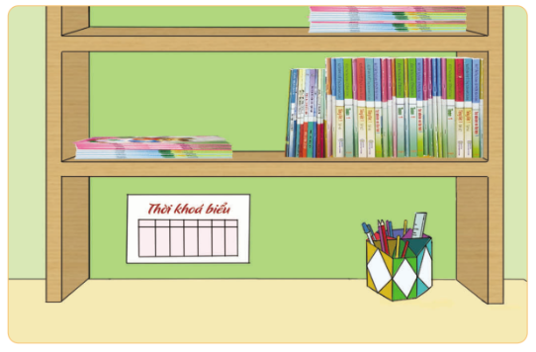
Em có biết:
Sách vở mà em đang sử dụng là các sản phẩm công nghệ được làm từ tự nhiên như tre, gỗ,…

Slide 21




Xin chân thành cảm ơn
Quý thầy, cô giáo và các em học sinh.

